Slide 1
PIZZA FRANCHISE PERFORMANCE REVIEW
피자 프랜차이즈
실적 분석 브리핑
9개 매장 · 2020년 1월~2026년 8월 실적 데이터 탐색적 분석(EDA)과
사건로그 대조 검증으로 도출한 경영진 의사결정 시사점 5가지
매출데이터 4,326행 → 매장·월 720건 정제 · 사건로그 39건 대조 검증
2026.09 · 경영진 브리핑

Slide 2
EXECUTIVE SUMMARY
데이터가 가리키는 5가지 의사결정 포인트
01
인건비 비중 상승이 2022년 정점 이후 마진 하락을 이끌고 있다
추정
02
광주 충장로점, 점주 승계 이후 마진이 전사 최저로 붕괴했다
확인
03
제주 연동점, 반복되는 인력 이탈이 위생과 수익성을 함께 흔든다
확인
04
자사앱 성장이 배달앱 수수료 인상 충격을 상쇄했다
확인
05
쿠폰 투자는 계속 느는데 재방문율은 5년째 제자리다
확인
자료: 매출데이터(매장·월 720건 정제) · 사건로그 39건 대조 — 색상은 사건로그 확인 여부
2 / 10

Slide 3
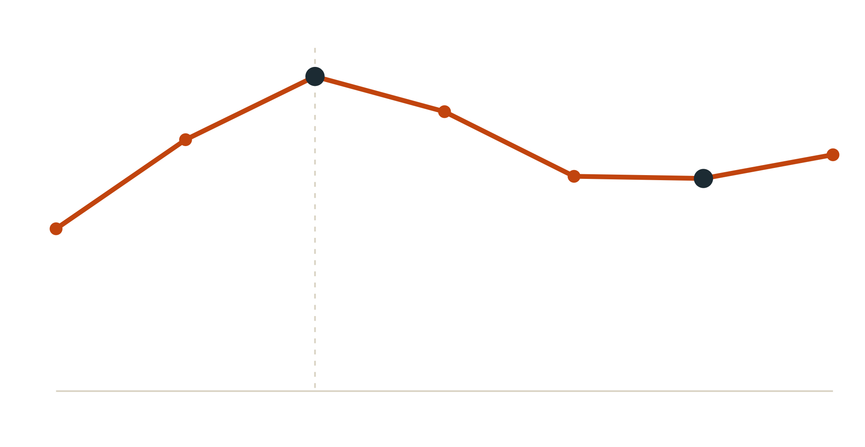
INSIGHT 01 · 수익성 구조
영업이익률이 2022년 정점 이후 3년째 하락했다
인건비 비중(매출 대비)
16.3%
18.4% 정점
24.4% → 29.2%
17.9%
17.5%
+4.8%p · 2020→2026
17.3% 반등
17.0%
17.0% 최저
임차료 비중(매출 대비)
5.4% → 3.7%
-1.7%p · 규모의 경제로 하락
임차료 비중 하락이 인건비 상승을 다 상쇄하지 못해 마진이 눌렸다. 사건로그에 전사 단위 인건비 상승의 명시적 원인은 없어 이 인과관계는 추정이다.
2020
2021
2022
2023
2024
2025
2026*
전사 평균 영업이익률(%), *2026년은 1~8월
자료: 매출데이터 매장·월 720건, 연도별 평균
3 / 10

Slide 4
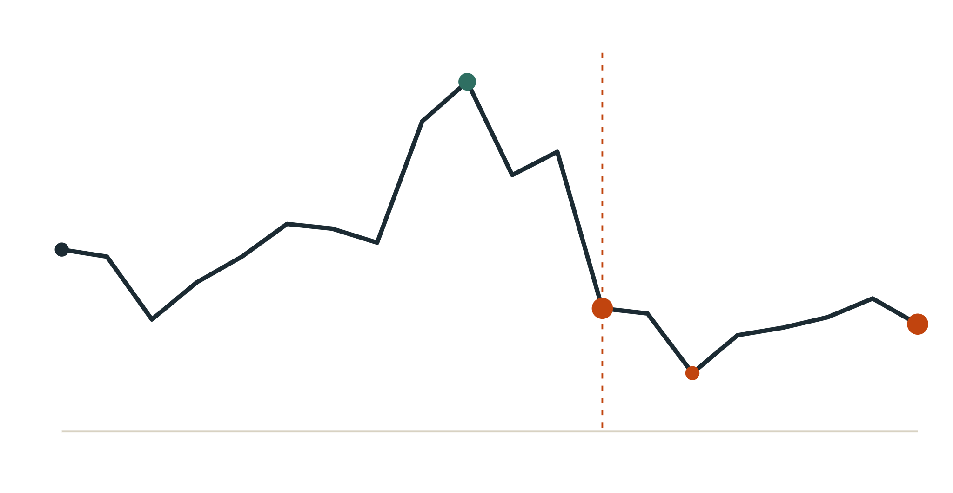
INSIGHT 02 · 매장 리스크
광주 충장로점, 점주 승계 후 마진이 전사 최저로 붕괴했다
점주 승계(EV-029)
2026년(1~8월) 평균 영업이익률
23.0% (25.10)
12.6%
9개 매장 중 최저 · 전년 17.3%에서 -4.7%p
QSC 점수
13.3% (26.01)
88.4 → 76.9점
12.6% (26.08)
10.5% (26.03) 최저
2025-10 → 2026-01, 위생등급 상시 B
25.01
25.04
25.07
25.10
26.01
26.04
26.07
광주 충장로점 월별 영업이익률(%)
2026-01-02 점주 2대 승계 후 정규직이 이탈했다(EV-029, 확인). SV 집중 관리와 정규직 리텐션 인센티브가 필요하다.
자료: 매출데이터 · 사건로그 EV-029(확인)
4 / 10

Slide 5
INSIGHT 03 · 매장 리스크
제주 연동점, 반복된 인력 이탈이 위생과 수익성을 흔든다
매장별 위생검사 B등급 비율 (2020~2026, 80개월 중)
제주 연동점
75%
정규직원수
3명 → 1.3명
광주 충장로점
68%
인천 부평점
61%
2024-01 → 2026-04, 반복 이탈
대전 둔산점
59%
수원 영통점
54%
2026년 8월, 개점 이래 최고 매출
대구 동성로점
49%
8,474만원
부산 서면점
41%
그런데도 영업이익률은 10.8%
서울 홍대점
28%
서울 강남점
20%
정규직 이탈 → 파트타임 충원 반복이 위생과 마진을 함께 갉아먹는다(EV-017·025·035·039, 확인). 제주 상권 특성을 반영한 별도 인력 모델이 필요하다.
9개 매장 평균 50%, 제주 연동점은 9개 매장 중 위생 B등급 비율 최고
자료: 매출데이터 · 사건로그 EV-017/025/035/039(확인)
5 / 10

Slide 6
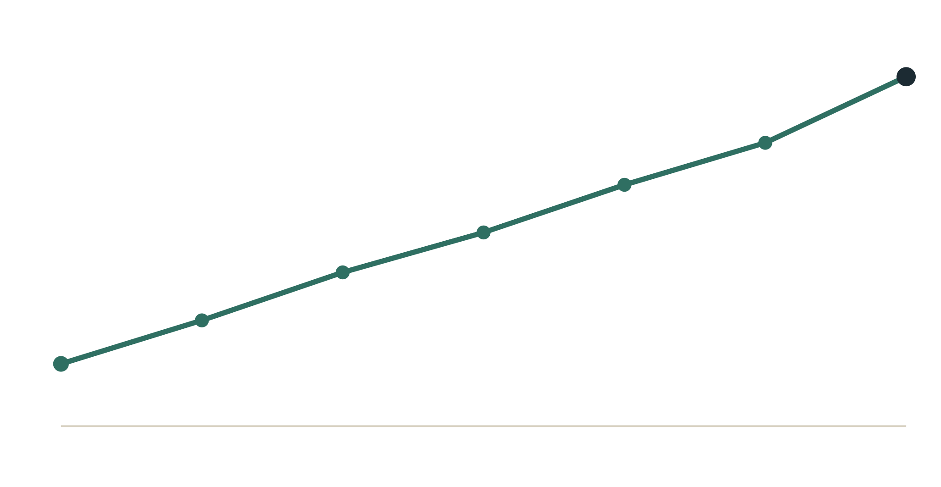
INSIGHT 04 · 채널 전략
자사앱 성장이 배달앱 수수료 인상 충격을 상쇄했다
31.3%
배민 수수료 인상 전후 플랫폼수수료율
7.03% → 7.03%
25.3%
변화 없음 (2024-11 6.8%→9.8% 인상)
21.6%
17.3%
13.8%
자사앱 주문비중
9.5%
5.6% → 31.3%
5.6%
2020 → 2026, 6년 연속 성장
2020
2021
2022
2023
2024
2025
2026*
배민 수수료 인상(EV-024, 확인)에도 전사 수수료율이 그대로였던 건 자사앱 전환이 외부 플랫폼 의존도를 낮춘 덕이다. 자사앱 투자 확대가 근거로 뒷받침된다.
전사 평균 자사앱 주문비중(%), *2026년은 1~8월
자료: 매출데이터 · 사건로그 EV-024(확인)
6 / 10

Slide 7
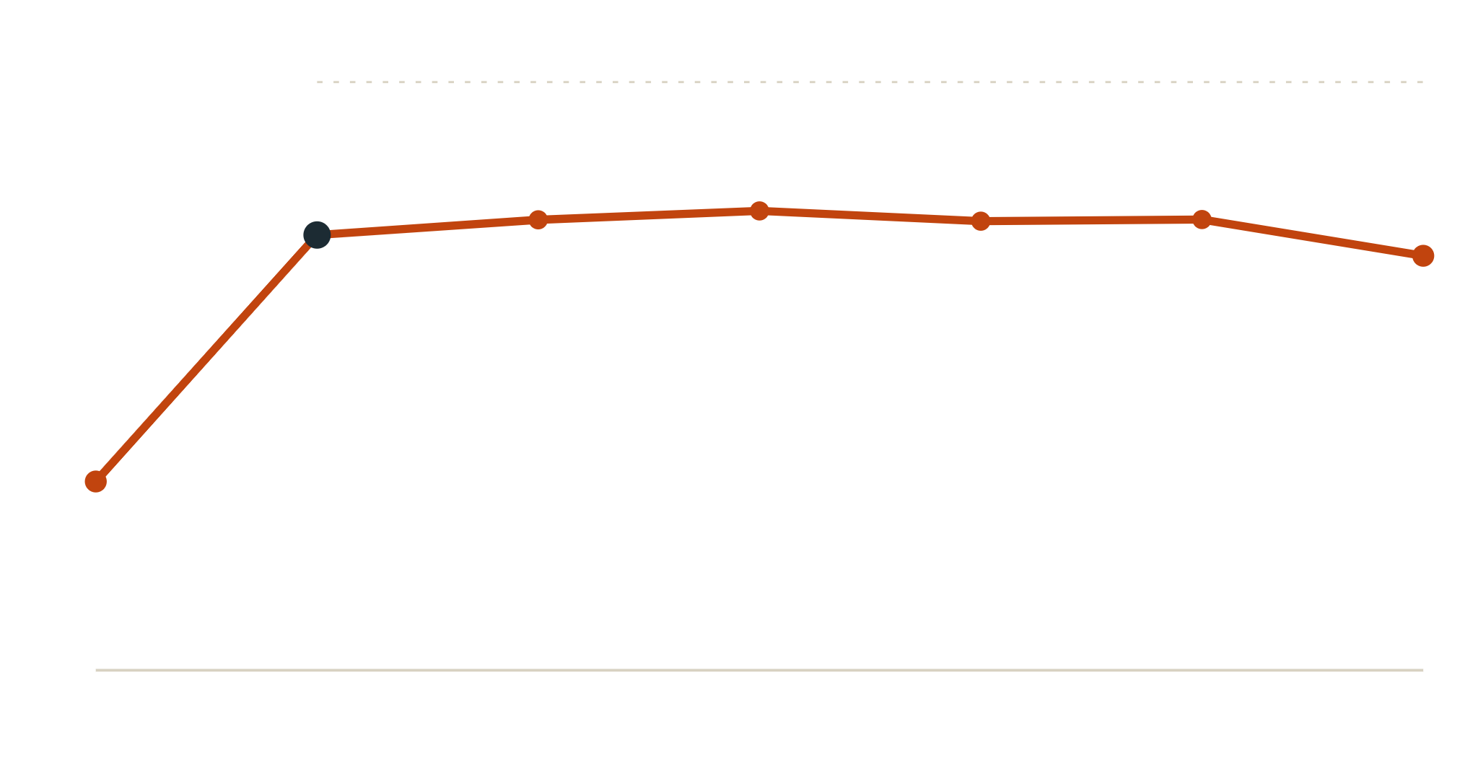
INSIGHT 05 · 마케팅 ROI
쿠폰은 계속 늘리는데 재방문율은 5년째 제자리다
2021년 이후 53% 안팎 정체
쿠폰할인 비중(매출 대비)
8.6% → 9.1%
52.7%
53.2%
53.4%
53.1%
53.2%
52.1% (2026*)
2021 → 2026, 멤버십 개편 후 계속 증가
클레임률(주문 1,000건당)
5.2~5.7건, 평평
45.5%
건수 증가는 물량 증가 효과, 품질 저하 아님
2020
2021
2022
2023
2024
2025
2026*
2023-06 멤버십 개편(EV-018, 확인) 후 쿠폰 지출은 계속 늘었지만 재방문율은 움직이지 않았다. 쿠폰 마케팅 ROI를 재점검해야 한다.
전사 평균 재방문율(%), *2026년은 1~8월
자료: 매출데이터 · 사건로그 EV-018(확인)
7 / 10

Slide 8
STORE SCORECARD
부산·인천은 개선, 광주·제주는 악화 — 매장 간 양극화가 뚜렷하다
2025년 1~8월 대비 2026년 1~8월 영업이익률 변화(%p)
부산 서면점
+3.5%p
인천 부평점
+2.4%p
대구 동성로점
+2.0%p
서울 홍대점
+1.5%p
수원 영통점
+0.7%p
대전 둔산점
+0.5%p
서울 강남점
+0.3%p
제주 연동점
-1.2%p
광주 충장로점
-2.9%p
자료: 매출데이터, 매장별 동일 기간(1~8월) 비교
8 / 10

Slide 9
ACTION PLAN
즉시 착수할 우선순위 액션 4가지
순위 | 액션 | 대상 | 기한 | 근거
1 | SV 집중 관리 + 정규직 리텐션 인센티브 투입 | 광주 충장로점 | 즉시 (2026 Q4) | Insight 02
2 | 계절 성수기 대응형 인력 구조로 재설계 | 제주 연동점 | 2026 Q4 ~ 2027 Q1 | Insight 03
3 | 자사앱 마케팅·UX 투자 확대, 쿠폰 프로그램 ROI 재점검 | 전 매장 | 2027 Q1 | Insight 04, 05
4 | 정규직 전환 지원금 정책 효과 검증 후 전 매장 확대 검토 | 전 매장 | 상시 모니터링 | Insight 01
1·2번은 사건로그로 원인이 확인된 매장 리스크, 3·4번은 확인된 채널·정책 효과를 전사로 확장하는 액션이다.
자료: 인사이트 1~5 종합
9 / 10

Slide 10
WRAP-UP
5개 인사이트 중 4개는 사건로그로 확인, 1개는 추정
확인된 리스크 · 즉시 대응
02 광주 충장로점 점주 승계 후 마진 붕괴
03 제주 연동점 반복 인력 이탈·위생 리스크
04 자사앱이 배달앱 수수료 인상을 상쇄
05 쿠폰 확대 대비 재방문율 정체
다음 단계
실습 3 · 온톨로지 기반 지식그래프로 확장 — 매장 · 인력 · 사건 · 메뉴 · 공급사의 관계를 연결해, 표로는 답하기 어려운 질문에 그래프로 답합니다.
감사합니다 · Q&A
10 / 10

